Slide 1
企业职工基本养老保险参保
人员档案信息认定办理流程

Slide 2
企业单位申报端—网报申办—申报办理步骤
正常退休企业参保人员符合下列条件之一的，无需进行档案信息认定，直接向社保经办部门申领退休待遇：
（一）1996年1月1日之后参保缴费的男性参保人员，无视同缴费年限并且档案记载出生日期与居民身份证一致，60周岁退休的；
（二）1996年1月1日之后参保缴费的女性参保人员，无视同缴费年限并且档案记载出生日期与居民身份证一致，按政策在55周岁退休的；
（三）始终以灵活就业人员身份参保缴费的。
以上人员待遇申领时，申办人应确保业务申请信息与社会保险登记信息一致并提交本人签字的承诺书。

Slide 3
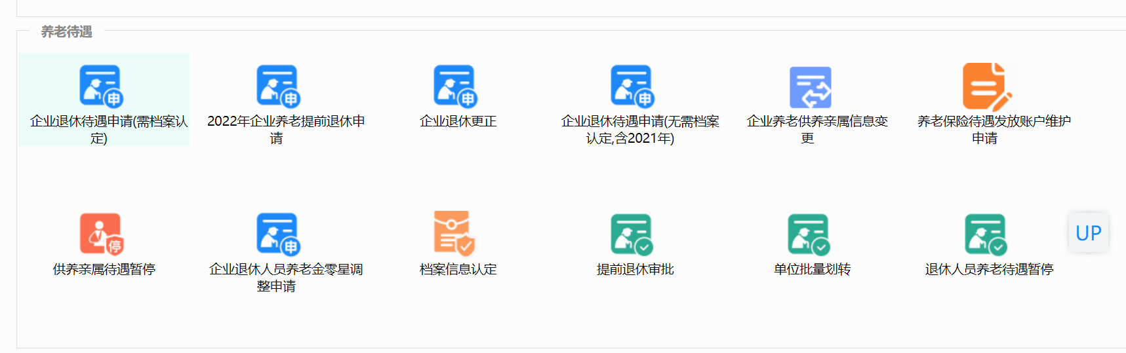
网报申办—企业单位申报端—申报办理步骤

Slide 4

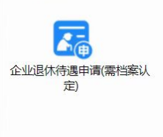
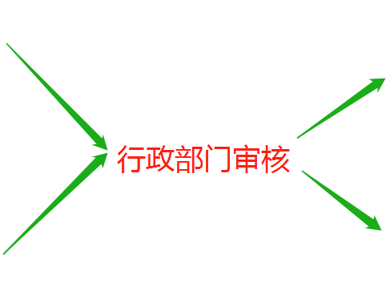
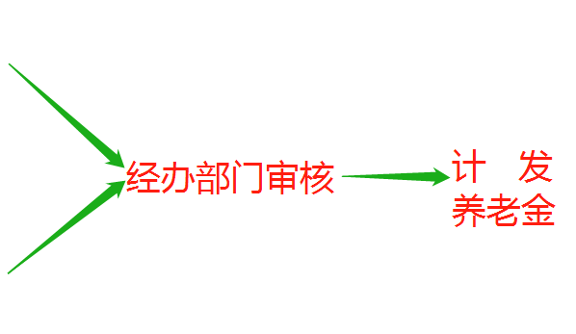
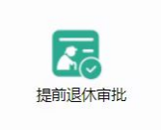
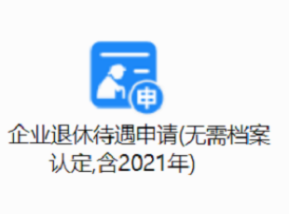
企业单位申报端—网报申办—申报办理步骤

Slide 5
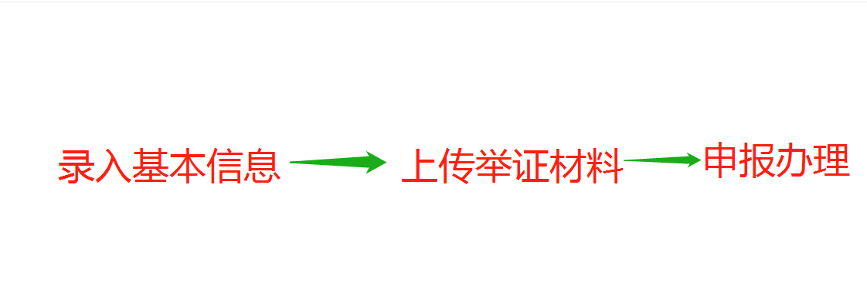
企业单位申报端—网报申办—正常退休待遇条件认定

Slide 6
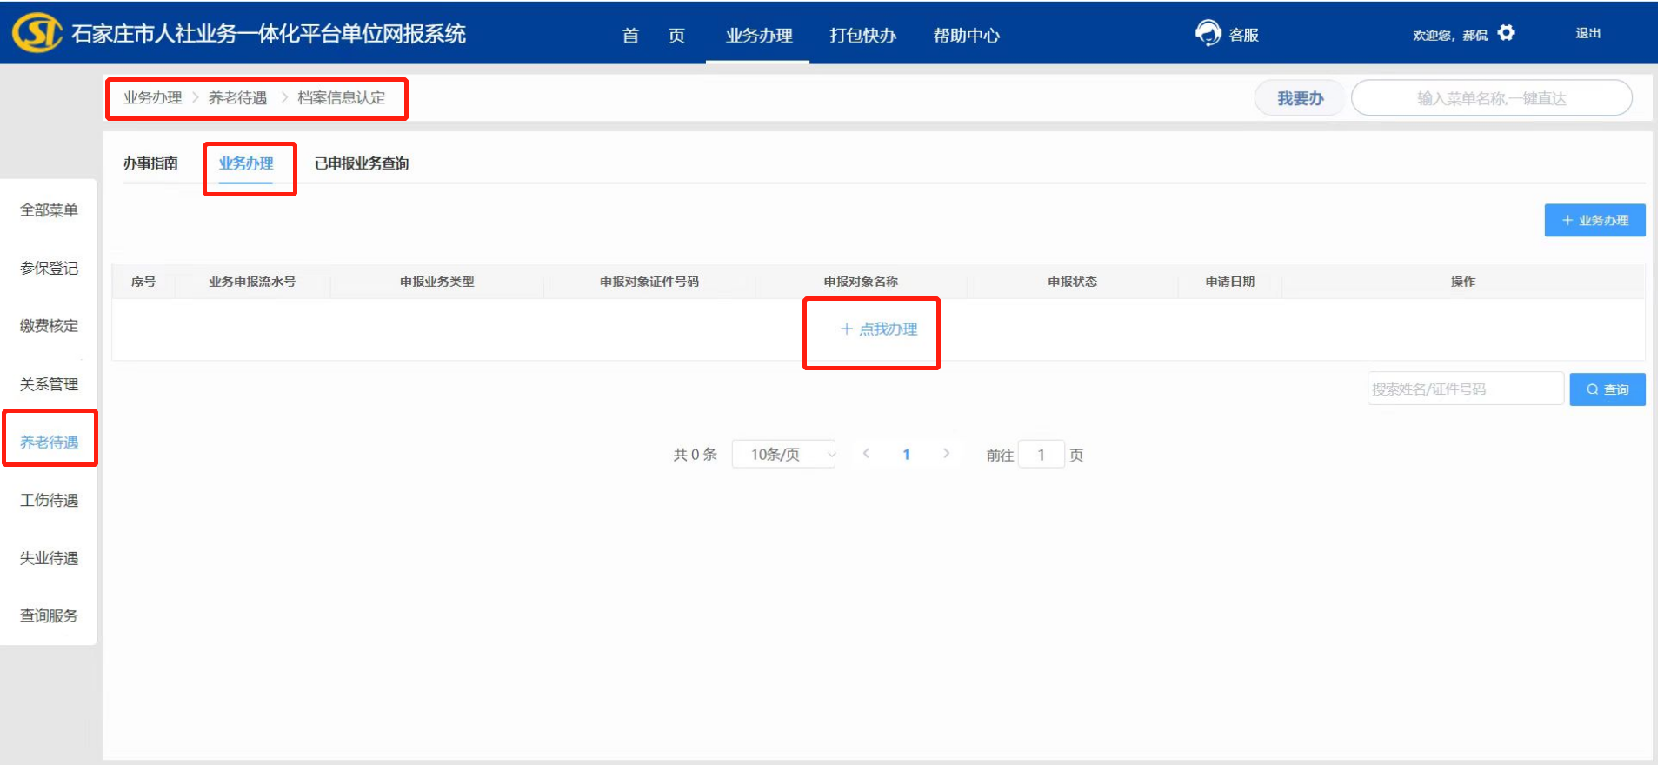
企业单位申报端—网报申办—基本信息录入步骤

Slide 7
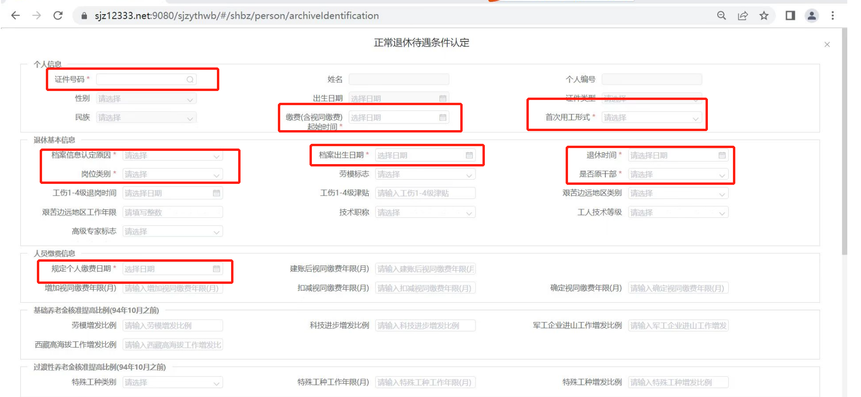
企业单位申报端—网报申办—基本信息录入步骤

Slide 8
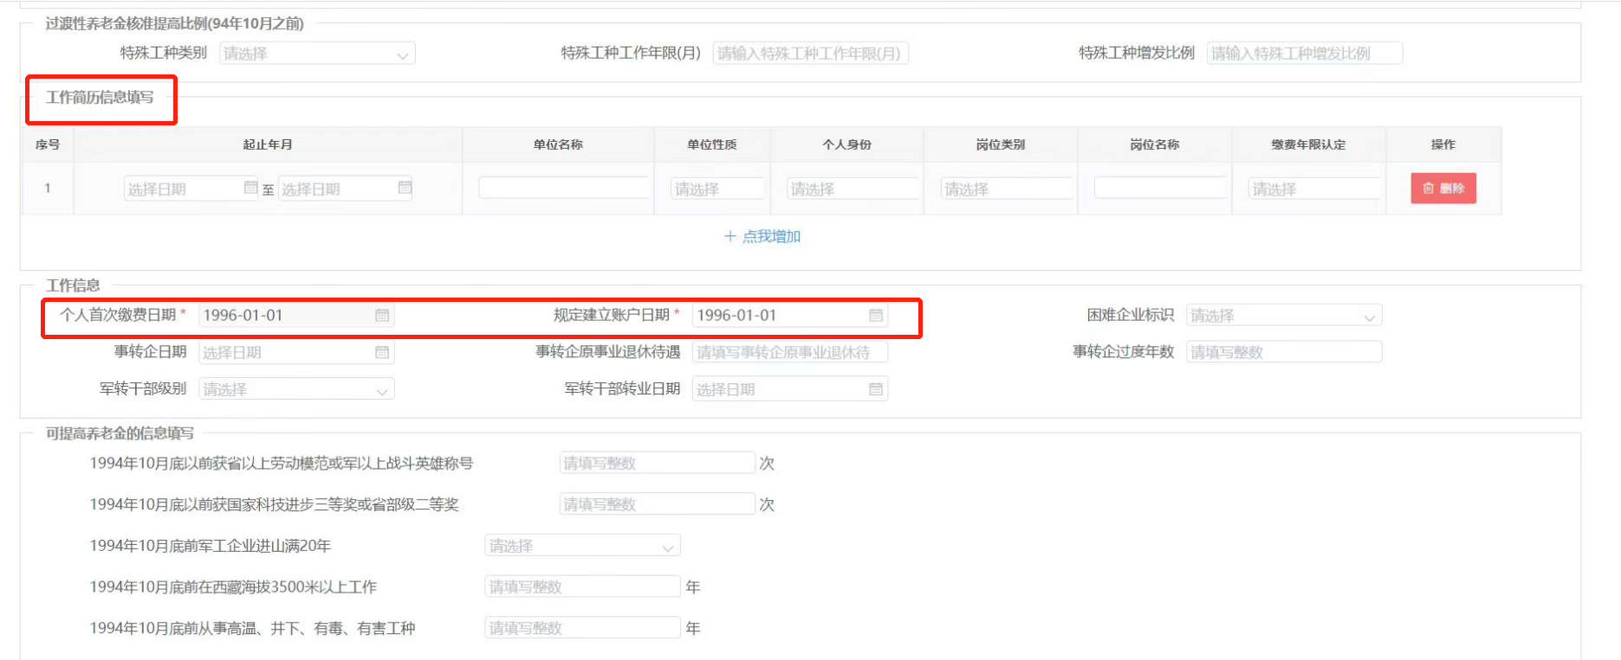
企业单位申报端—网报申办—基本信息录入步骤

Slide 9
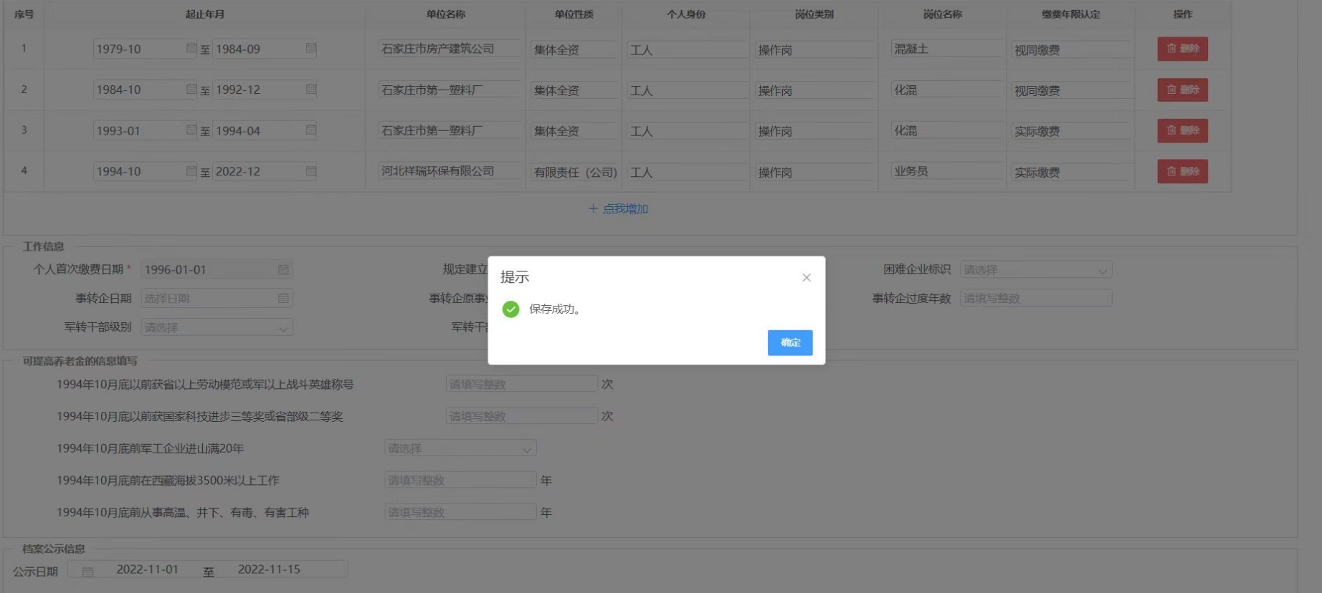
企业单位申报端—网报申办—基本信息录入步骤

Slide 10
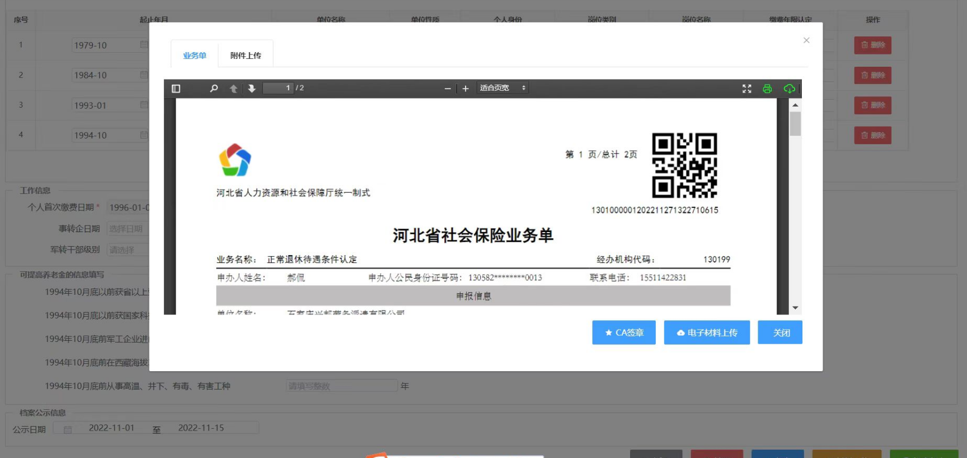
企业单位申报端—网报申办—基本信息录入步骤

Slide 11
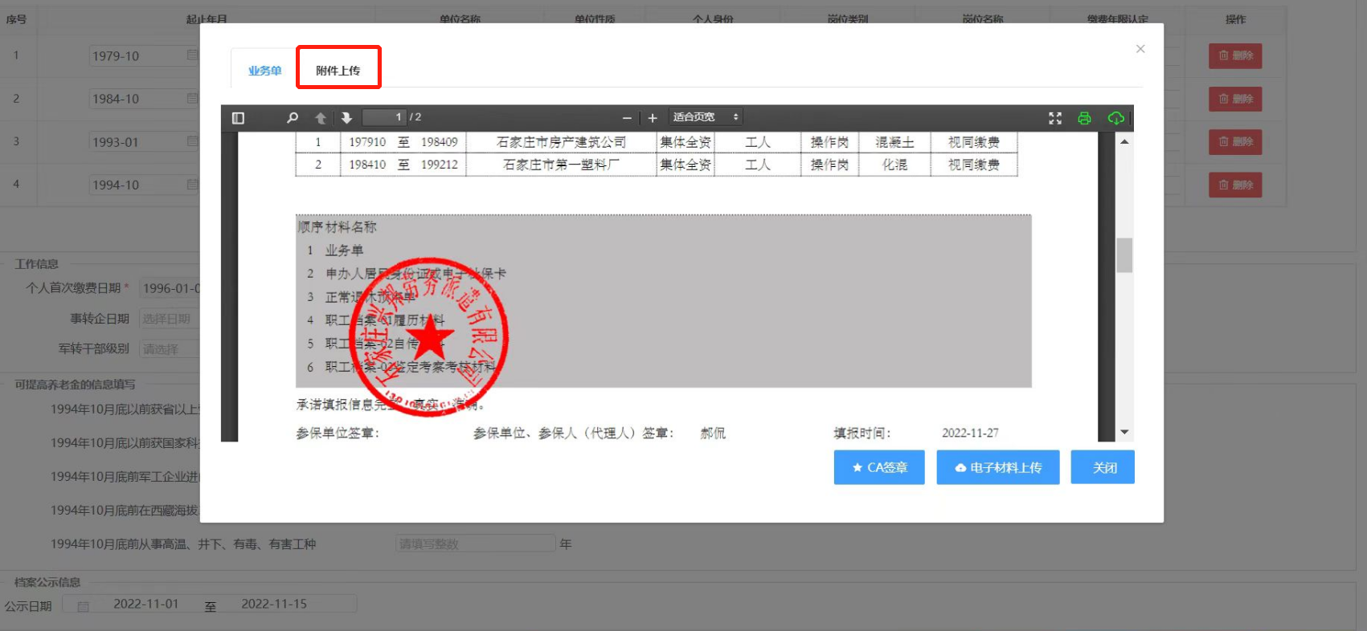
企业单位申报端—网报申办—基本信息录入步骤

Slide 12
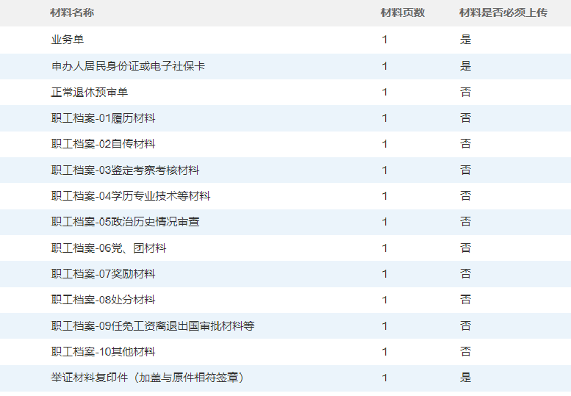
企业单位申报端—网报申办—附件材料上传内容

Slide 13
企业单位申报端—网报申办—职工档案信息预审单
档案信息预审机制
对参保人员数量较大或档案较复杂的，申办人可通过预约方式，社会保险行政部门提供档案预审上门服务。
养老保险行政部门工作人员开展档案预审工作，应确定举证材料，制作预审单并签字。
申办人按规定提出业务申请时，只需要上传预审人员签字确定的预审单和对应的举证材料原件，不再上传职工档案其他内容。

Slide 14
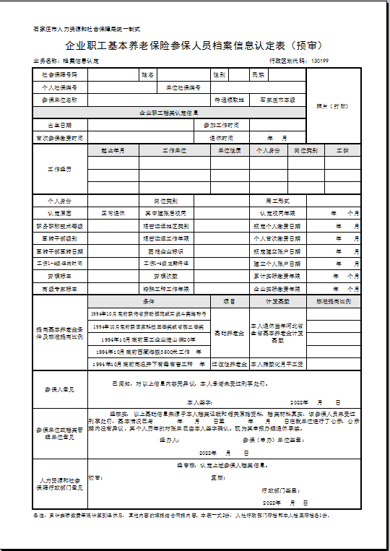
企业单位申报端—网报申办
—职工档案信息预审单

Slide 15
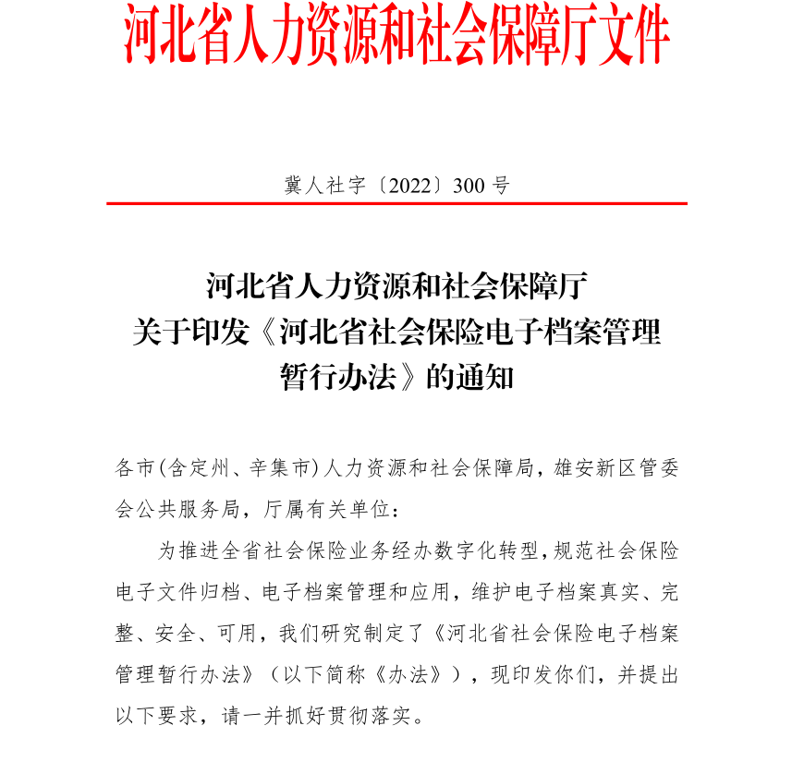
档案管理电子化

Slide 16
企业单位申报端—网报申办—举证材料上传内容
一、确认出生日期和参加工作时间举证材料：
根据退休人员不同情况，分别提供招工（录干）登记表、大中专技工学校毕业生登记表、入伍登记表、下乡知青登记表、计划内临时工登记表、民办教师登记表、赤脚医生登记表、劳动合同书、转正定级表等。上述材料中出生日期记载不明确，可补充提供首次参加工作同期职工登记表、入学登记表、入伍政审表、入伍体检表等原始材料。

Slide 17
企业单位申报端—网报申办—举证材料上传内容
二、确认工作经历举证材料：
根据不同情况，分别提供工作调动手续、岗位变动手续、转业登记表、复员退伍军人安置信、终止或解除劳动关系手续、处分材料等。
三、确认提高待遇举证材料：
包括1994年10月31日前的省级以上劳动模范证书、军队军以上单位战斗英雄称号证书、国家科技进步三等奖以上获奖证书、省部级科技进步奖二等奖以上获奖证书、在三线艰苦地区或国防科技企业工作满20年举证材料、在西藏海拔3500米以上工作满10年举证材料等。

Slide 18
企业单位申报端—网报申办—举证材料上传内容
四、特殊工种提前退休举证材料：
除正常退休审核材料外，提供特殊工种岗位工作年限举证材料，包括特殊工种岗位定岗（转岗）通知单、特殊工种岗位工资发放表、岗位管理卡等。
五、因病提前退休举证材料：
除正常退休审核材料外，提供劳动能力鉴定结论、国有（集体）企业破产改制政策文件、解除劳动关系手续及职工领取安置费或经济补偿金的原始材料。
六、确认特殊人群身份举证材料：
包括1-4级工伤职工劳动能力鉴定结论书、艰苦边远地区工作经历举证材料、困难企业军转干部认定手续。

Slide 19
企业单位申报端—网报申办—举证材料上传内容
七、部分女性参保人员的举证材料：
1、企业女职工原干部身份，由原干部管理岗位或专业技术岗位调整为现工人操作岗位连续满5年，申请按女工人50周岁退休的，应提供当时的转岗调资表或相关转岗手续、退休前连续五年在岗时与单位签订的劳动合同书、个人退休申请。
2、现灵活就业参保人员在原公有制企业工作满10年后因企业改制、破产解除或终止劳动关系后申请50周岁退休的，应提供参保人因企业改制、破产原因签订的职工解除劳动合同领取经济补偿金或安置费登记表。

Slide 20
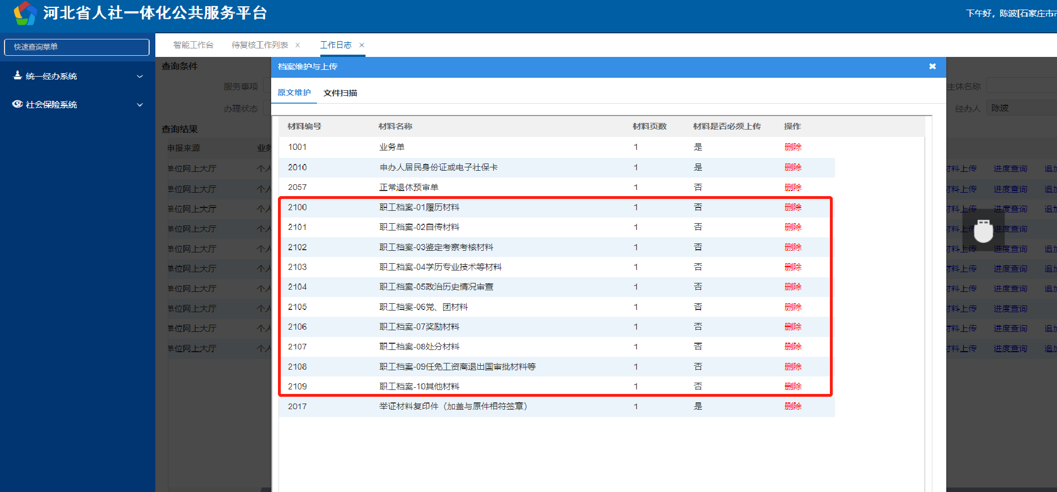
企业单位申报端—网报申办—附件材料上传步骤

Slide 21
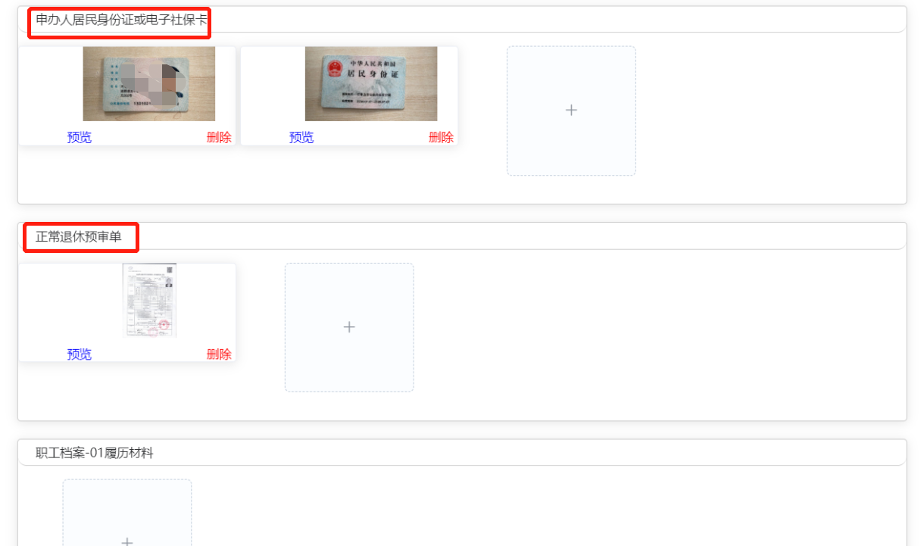
网报申办—企业单位申报端—申报办理步骤

Slide 22
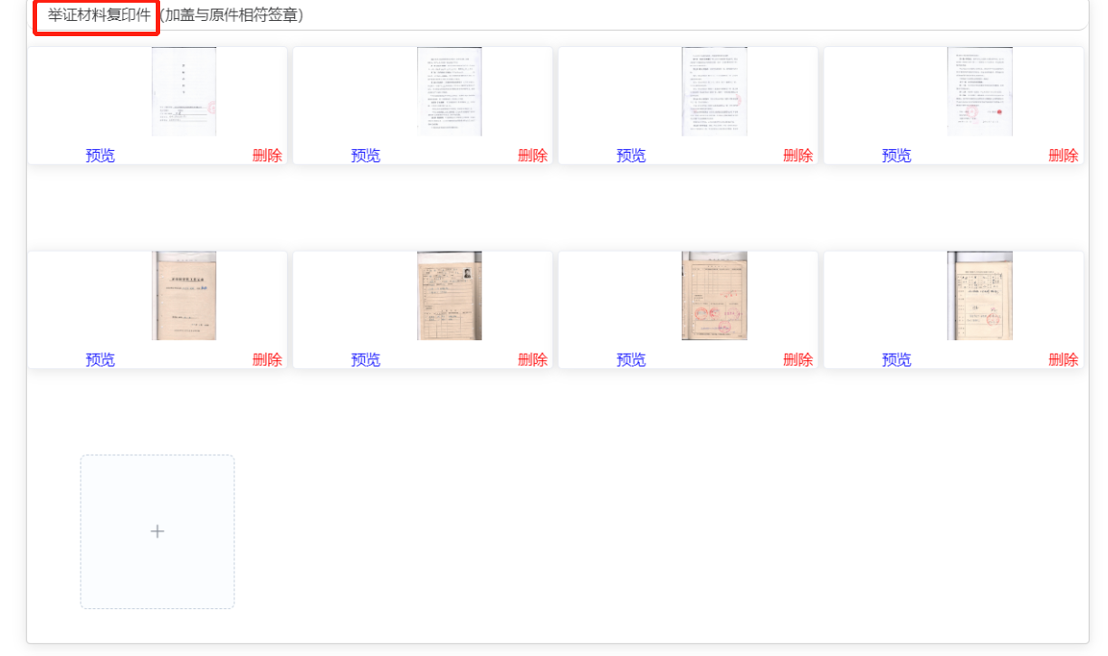
网报申办—企业单位申报端—申报办理步骤

Slide 23
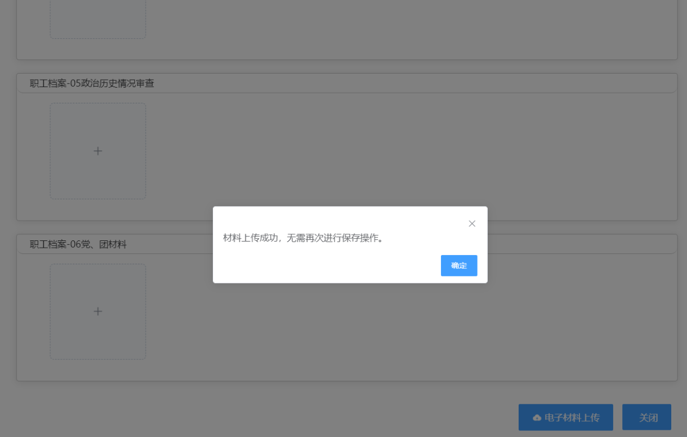
网报申办—企业单位申报端—申报办理步骤

Slide 24
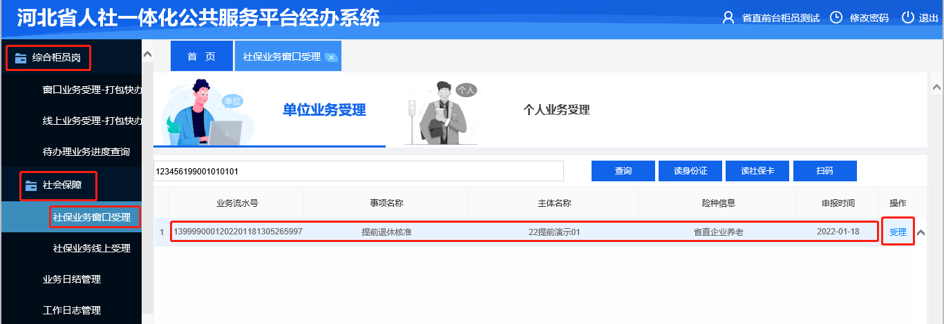
社保前台受理

Slide 25

人社行政部门后台审核

Slide 26
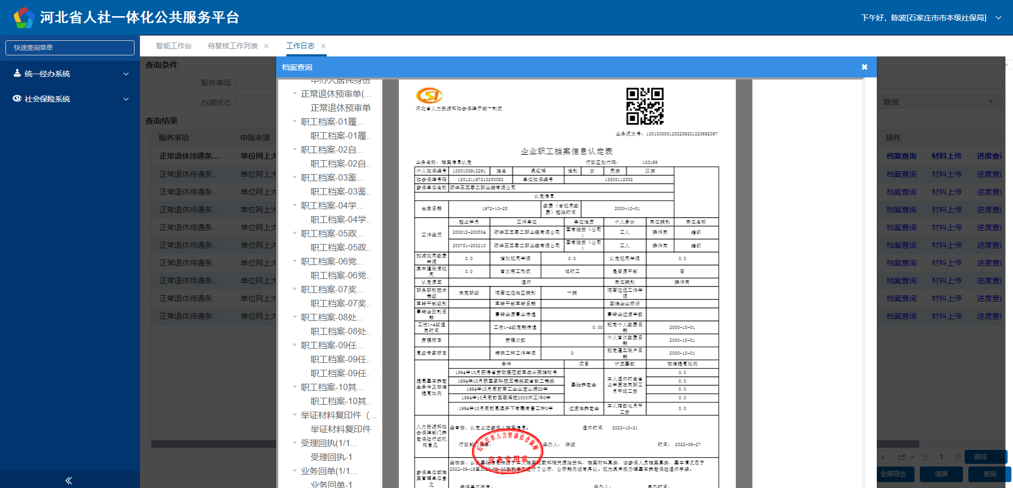
后台审核完毕，系统生成档案信息认定表。

Slide 27
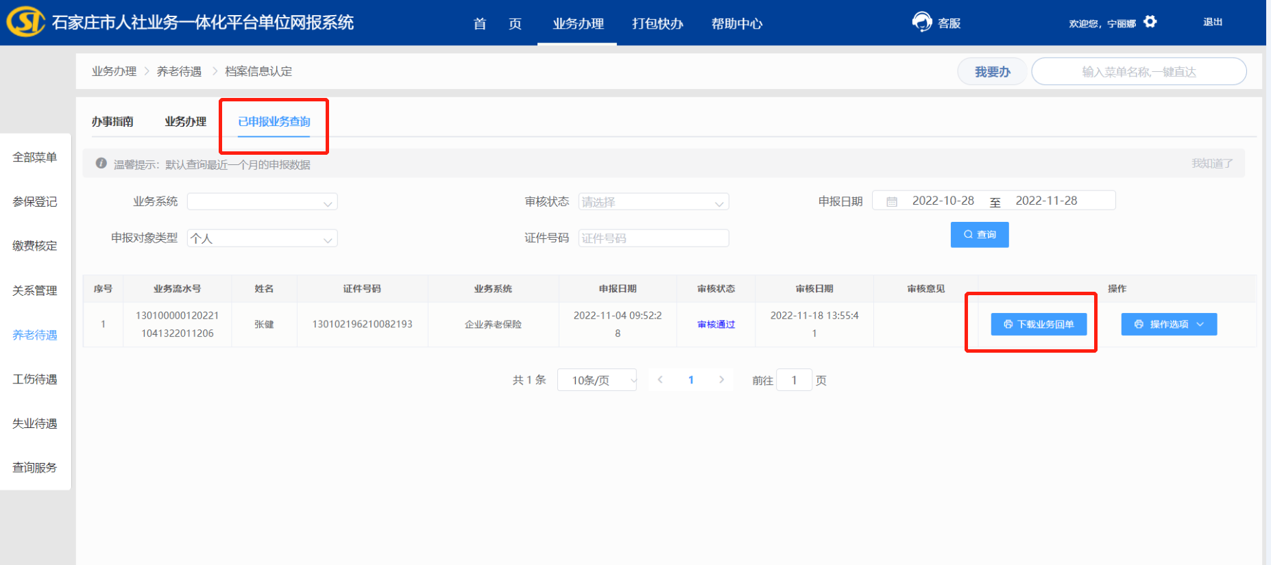
申办人下载业务回单—档案信息认定表

Slide 28
★附件材料上传内容及顺序：
一、业务单（系统生成）
二、申办人身份证或者社保卡（拍照或扫描正反面）
三、正常退休预审单（人社局审核后签字盖章拍照或扫描件）
四、职工档案01--10（空或者上传白纸，此类无需上传内容）
五、举证材料（原件拍照或扫描）：
1、确认出生日期和参加工作时间举证材料
2、确认工作经历举证材料
3、部分女性参保人员的举证材料
4、确认提高待遇和受刑事处罚材料
5、特殊工种提前退休举证材料
6、因病提前退休举证材料
7、确认特殊人群身份举证材料

